Slide 1
Рафинированные продукты
Белая мука и продукты из неё, очищенный белый рис, хлопья.
Смирнова Светлана Александровна
Учитель начальных классов
МОУ СОШ №6

Slide 2
Задача.
Познакомить детей с рафинированными продуктами (белая мука и продукты из неё, очищенный белый рис, хлопья)

Slide 3
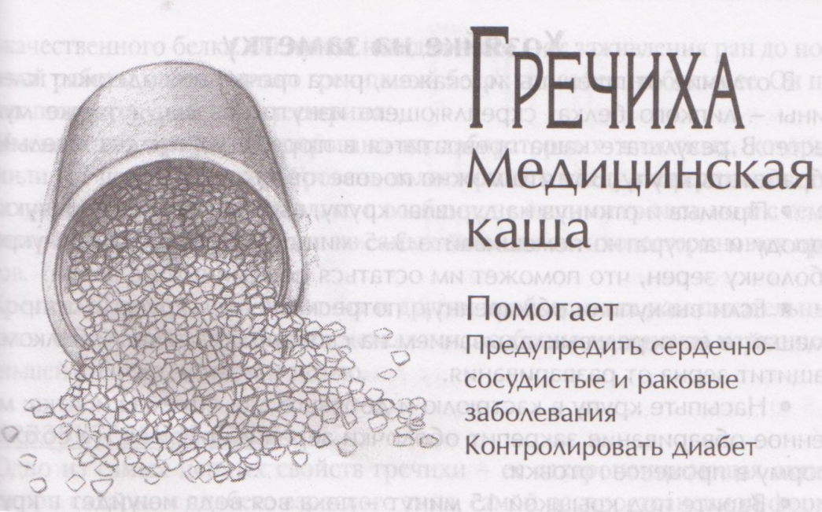
Гречиха
Местная красавица
Пчелам очень нравится.
Пчелам – мёд, а нам на радость
Каша вкусная досталась.

Slide 4
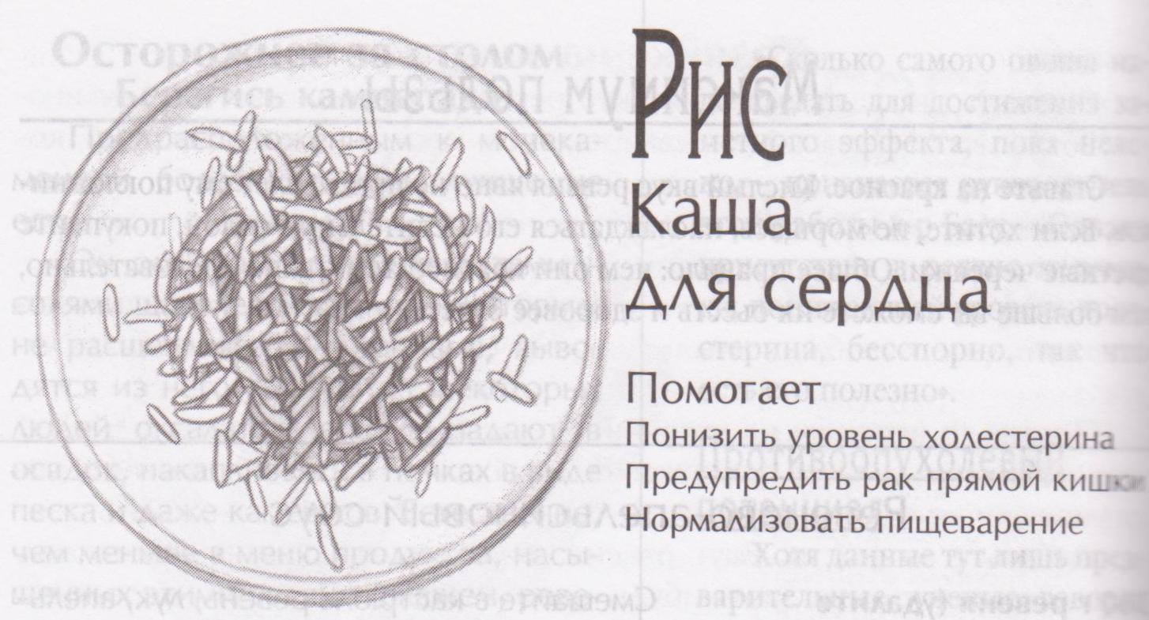
Рис
Любит жару, но от жажды страдает,
По пояс в воде, по колено в грязи,
А вырастет он – белизной поражает:
И в кашу, и в плов, и в салаты клади.

Slide 5
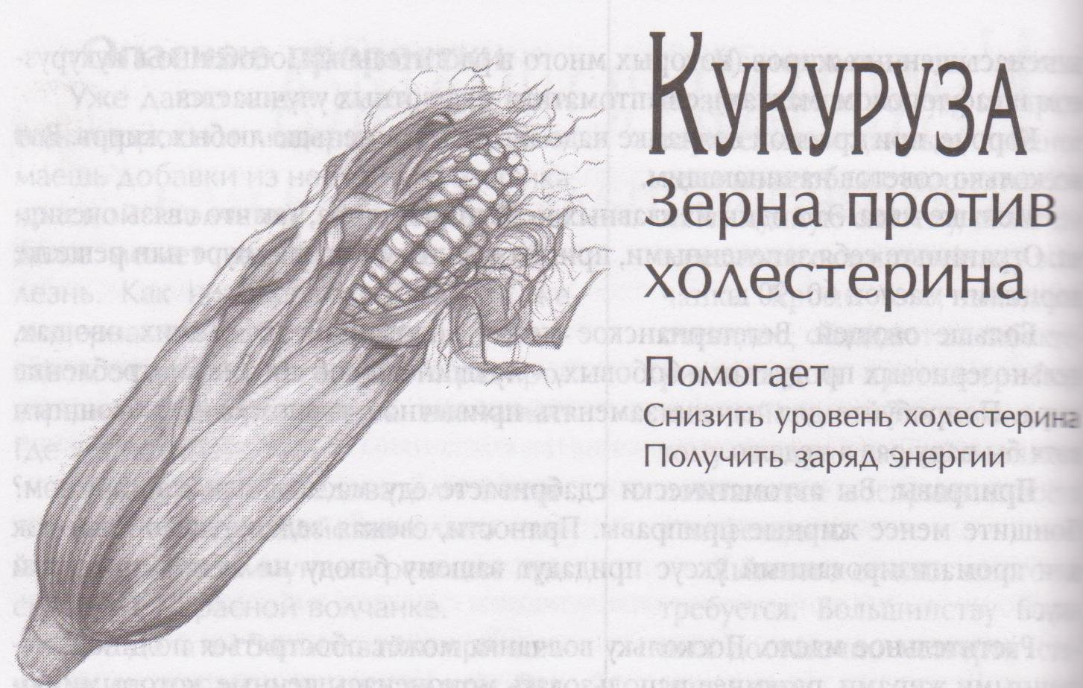
Кукуруза
Гостья из-за океана
С Колумбом пришла в европейские страны.
Царицей полей её люди прозвали,
Теперь без неё не сидят в кинозале.

Slide 6
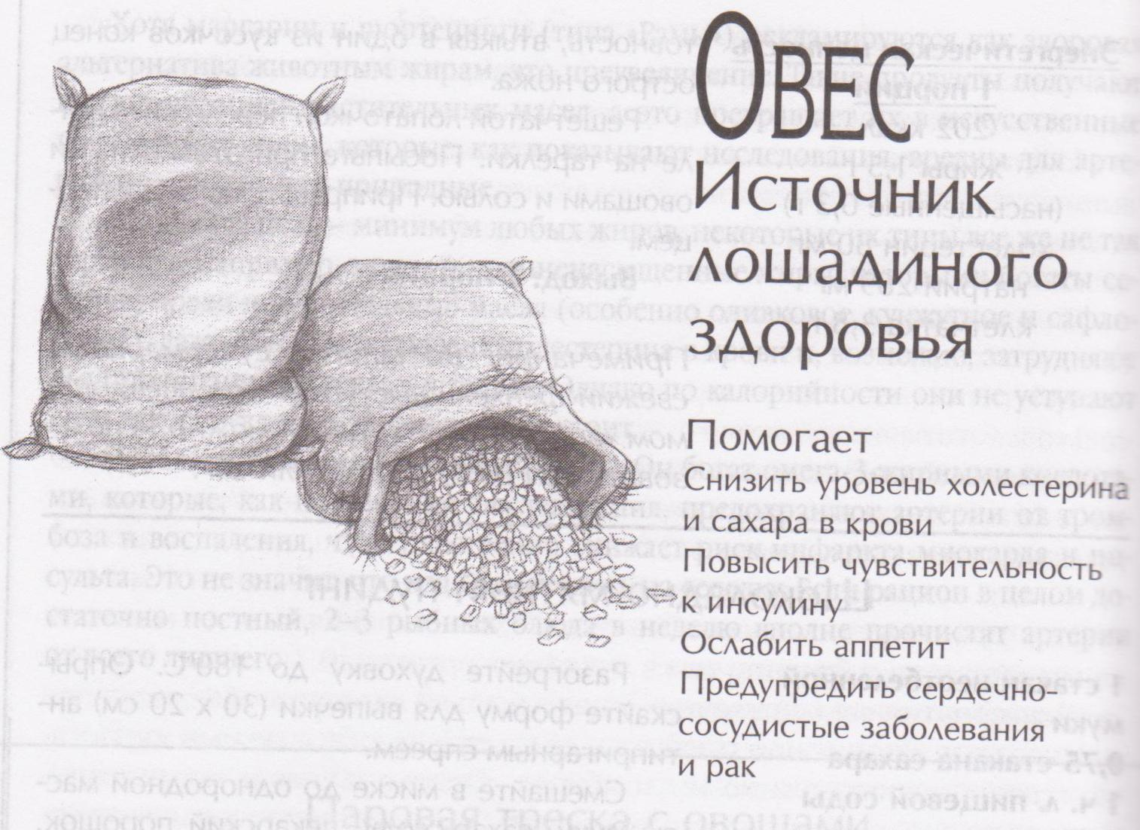
Овёс
Английские лошади первые
Узнали об этом зерне.
«Зерно для кавалерии»,
Так звали его много лет.
Но лорды не глупые были
И в завтрак его превратили.

Slide 7
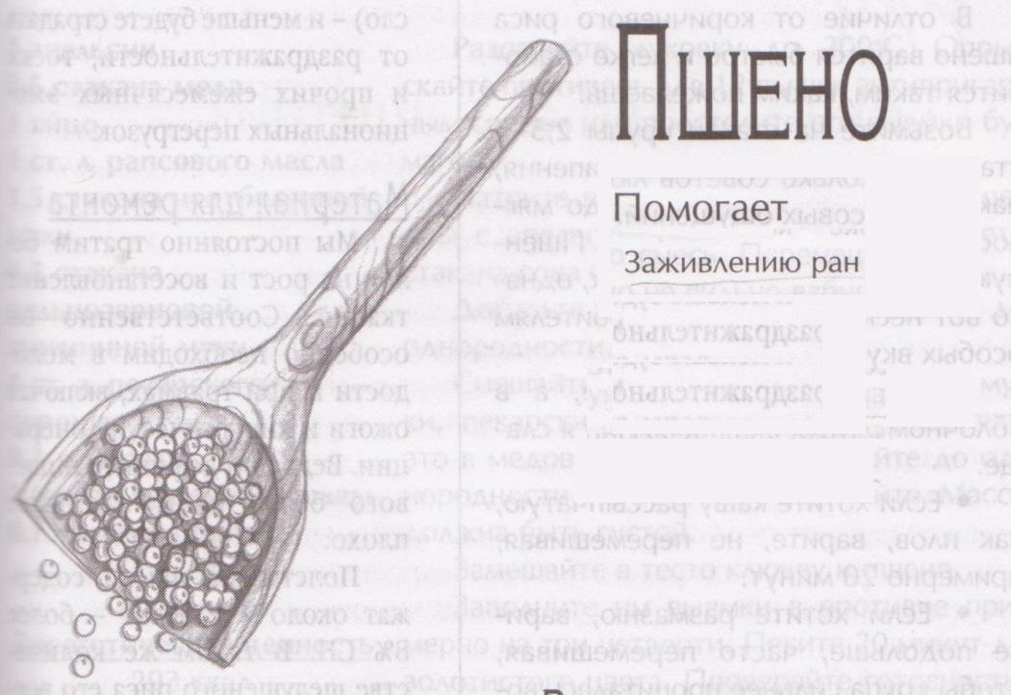
Пшено
Желтый бисер с нежным вкусом.
Эфиоп, индус и русский
Вот уже 6000 лет
Его варят на обед.

Slide 8
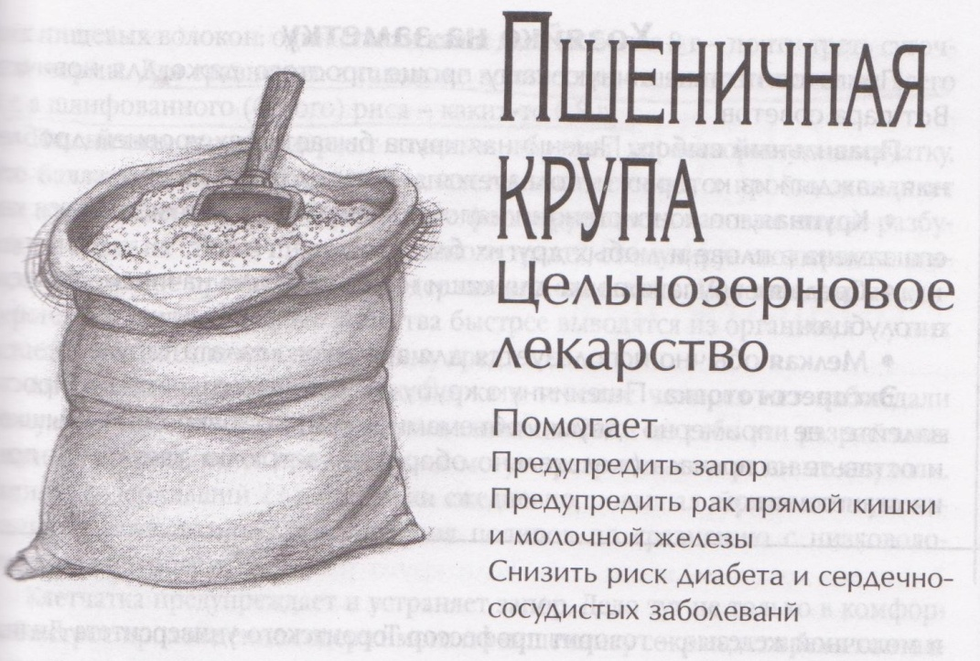
Пшеница
Археологи в древнем городе
Откопали удивительный клад,
В грубых амфорах – драгоценности:
Зерна крупные тесно лежат.
Удивились, ведь тысячи лет
Кормит эта девица весь свет!
Очень древняя сестрица,
А зовут её…………Пшеница

Slide 9
Ячмень
Невысок он и усат,
В ста карманах – сто ребят
Крепких, сильных, загорелых,
Летним солнышком согретых.
Силу солнца и земли
Взяли те ребята.
Эту силушку они
Подарить нам рады

Slide 10
ЗЕРНО
КРУПА
МУКА
ОЧИЩЕННАЯ
ГРУБОГО ПОМОЛА (С ОТРУБЯМИ)
ХЛОПЬЯ
ЦЕЛЬНОЗЕРНОВАЯ
БЕЛАЯ (БЕЗ ОТРУБЕЙ)
ХЛОПЬЯ

